Slide 1



Nhóm 7

Slide 2







Nguyễn Khánh Nam
Đào Ngọc Hòa
Trầm Xuân Trọng

Slide 3

Mục Lục
Phát biểu bài toán
Phạm vi dự án
Phương pháp thực hiện
Chức năng phần mềm
Thiết kế
Hiện thực

Slide 4


1. Phát biểu bài toán
Việc tự quản lý và sắp xếp nhiều loại hàng hóa khác nhau rất tốn thời gian và kém hiệu quả. Lịch sử đã giới thiệu việc sử dụng sổ ghi (ledger) để đảm bảo tính nhất quán cho dữ liệu buôn bán, nhưng việc tổ chức và sàn lọc vẫn phải thông qua bàn tay con người. Với phần mềm nhóm em làm ra, mọi công đoạn tốn thời gian nhất sẽ được giải quyết bởi máy tính một cách an toàn và hiệu quả nhất

Slide 5

2. Phạm vi dự án
Phần mềm quản lý DVD do nhóm em làm ra cho phép phân cấp dộ người dùng ở ba cấp:
Nhân viên nhập xuất kho: Cho phép xem, sắp xếp, lọc các băng DVD hiện hành. Cho phép nhập, xuất đĩa DVD hiện có với các đối tác và kiểm tra thông tin nhập xuất trong quá khứ, xem thông tin đối tác
Nhân viên quản lý kho: Có mọi quyền hạn của nhân viên nhập xuất kho cộng với việc: Thêm, xóa, sửa thông tin DVD, thêm, xóa, sửa thông tin đối tác
Ngoài tầm của ứng dụng ra còn có một loại nhân viên nữa có truy cập trực tiếp đến hệ thống xác thực và cơ sở dữ liệu của ứng dụng: Sysadmin

Slide 6

2. Phạm vi dự án
Để kiểm tra mức độ quyền hạn của nhân viên đồng thời tránh kẻ gian xâm nhập, ứng dụng có hộ trợ xác thực bằng email và mật khẩu và reset mật khẩu một cách an toàn (chỉ thông qua sysadmin)

Slide 7
3. Phương pháp thực hiện Lên kế hoạch
Trước khi bắt đầu gia công, nhóm bàn bạc và xác định "hình dáng" chung và tính năng chính của chương trình. Sau một ít thời gian lên ý tưởng, nhóm quyết định chương trình sẽ:
Có giao diện đồ họa
Thao tác trên nhiều cửa sổ
Sử dụng hệ thống xác thực người dùng Sử dụng cơ sở dữ liệu kiểu NoSQL
Về quá trình gia công, chương trình sử dụng build system và UI design tool do IntelliJ Idea cung cấp, cùng với hệ thống phát triển OpenJDK 19
Sau khi thống nhất về mọi thứ, nhóm chia việc và bắt đầu thực hiện

Slide 8




3. Phương pháp thực hiện Công nghệ sử dụng
IntelliJ Idea là một IDE do Jetbrains làm ra, dùng cho việc thiết kế phần mềm viết bằng Java, Kotlin và Dart. Tuy có yêu cầu phần cứng cao, Idea hỗ trợ nhiều tính năng hiếm thấy ở các phần mềm khác như tự động refactor, tự kiểm tra số lượng tham chiếu và thừa kế, đưa ra kiến nghị khiến code hiệu quả hơn, tự tạo code, hỗ trợ các attribute bổ sung, ...

Slide 9


3. Phương pháp thực hiện Công nghệ sử dụng
Firebase là nên tảng điện toán đám mây do Google cung cấp dưới hình thức IaaS (Cơ sở hạ tầng dưới dạng dịch vụ), hỗ trợ nhiều tính năng quan trọng như: Firebase Authentication (xác thực người dùng theo cơ chế JWT), Cloud Firestore (cơ sở dữ liệu theo mô hình Document/NoSQL), Storage (lưu trữ dữ liệu), Hosting (tổ chức website), Edge function (tổ chức backend theo mô hình serverless computing), ...

Slide 10

3. Phương pháp thực hiện Công nghệ sử dụng
Dự án này sử dụng Firebase Authentication vì tính bảo mật và dễ áp dụng của nó
Ngoài ra, Cloud Firestore được dùng làm cơ sở dữ liệu chính cho dự án này. Kết hợp với Authentication, Firestore sử dụng hệ thống quy luật nhằm đảm bảo chỉ những nhân viên ở cấp độ nào thì mới được truy cập thông tin ở cấp độ đó
Để tối ưu hóa độ lớn chương trình và thống nhất hóa cách hoạt động của nó, nhóm em tự viết API cho Authentication và Firestore theo tài liệu REST API do Firebase cung cấp

Slide 11

3. Phương pháp thực hiện
FAQ: vì sao không sử dụng cơ sở dữ liệu kiểu RDBMS
Như đã nêu ở mục trước, ứng dụng này có phân quyền hạn và người dùng. Nhằm đảm bảo tính nhất quán của hệ thống này, cần một cơ sở dữ liệu có liên kết chặt chẽ với hệ thống xác thực. Có hai giải pháp cho vấn đề này: Tự tạo backend cho chương trình hoặc xái hệ thống đã được tạo sẵn, và nhóm em chọn giải pháp thứ hai để tiết kiệm thời gian
FAQ: vì sao không tự tạo cửa sổ xác thực
Việc tạo hệ thống xác thực không liên kết chặt chẽ với dữ liệu mà nó cần bảo vệ là một sai lầm vô cùng lớn. Thông qua ứng dụng, có thể chỉ có những người dùng đã có tài khoản mới đăng nhập được, nhưng kẻ gian vẫn có thể truy cập vào cơ sở dữ liệu thông qua các API đã có

Slide 12
3. Chức năng phần mềm
Đăng nhập, đăng xuất người dùng
Xem, lọc, sắp xếp thông tin DVD trong kho Tạo giao dịch (Nhập/Xuất DVD với các đối tác) Xem/Sắp xếp các giao dịch trong quá khứ Xem/Xóa/Sửa thông tin đối tác
Tạo/Sửa thông tin DVD
Tính năng quản trị do Firebase Admin cung cấp
Tạo người dùng (và thông tin cá nhân), đổi mật khẩu người dùng, thống kê người dùng
Tạo dữ liệu mới trong Firestore, viết quy luật, query, chỉ mục, thống kê lần truy cập, trực tiếp thay đổi dữ liệu của nó

Slide 13
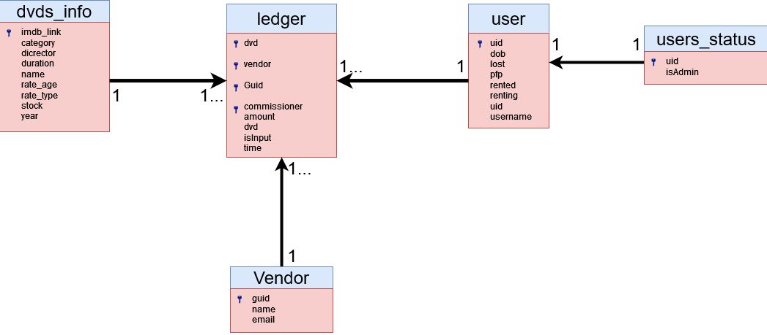
4.Sơ đồ quan hệ

Slide 14

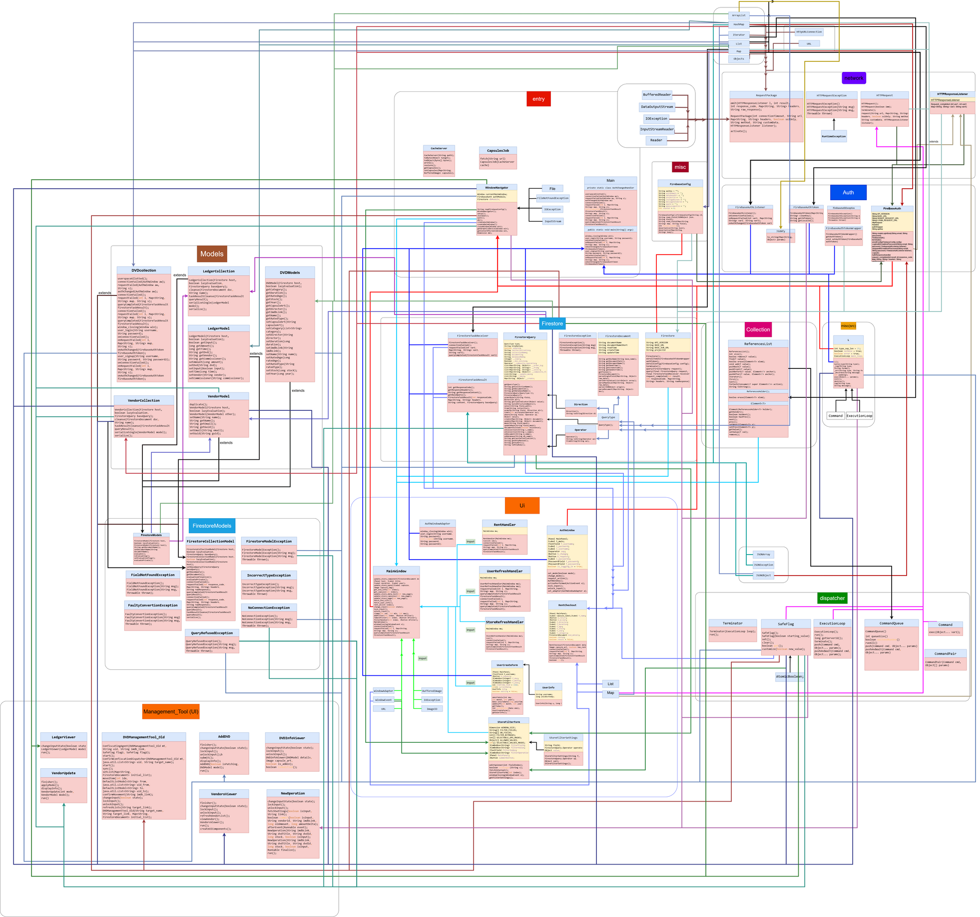
4. Thiết kế
Sơ đồ lớp

Slide 15
Kết thúc

